Slide 1
‘een tikkie anders’
Zelf een gedicht maken in drie stappen

Slide 2
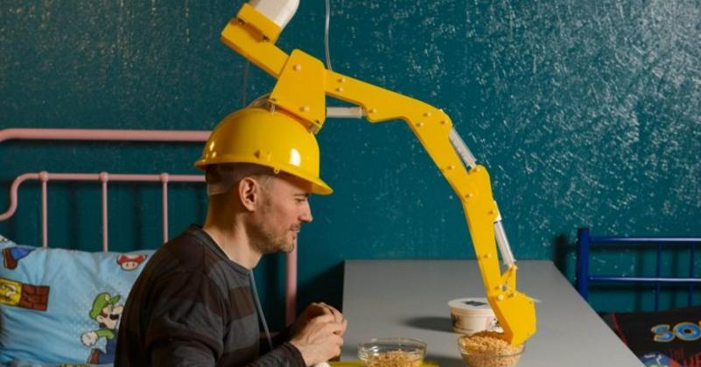
Stap 1
1: Bedenk tien dingen die de wereld handiger/beter/leuker/interessanter kunnen maken.
Bijvoorbeeld:
Stoplichten die altijd op groen staan, een tuin die zelf onkruid verwijdert, honden die zichzelf uitlaten, automatisch aangekleed worden, boodschappenlijstjes die zichzelf halen enz

Slide 3
Stap 2
2: Selecteer vijf van jouw leukste bedenksels en maak hiermee een gedicht van vijf regels.
Lui
Terwijl mijn kleren mij aandoen en het bed een ander hoeslaken omdeed,
deden de boodschappen zichzelf en ging de hond even wandelen
De tuinstoel schoof mij nog even wat aan terwijl de cola mij nog even bijschonk.
"Wij zijn bijna klaar!" riep het eten uit de keuken.

Slide 4
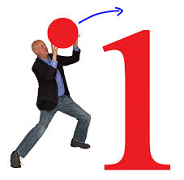
Stap 3
Kijk nu nog eens naar je gedicht en zet de puntjes op de i.
Maak het dus beter! Pas woorden/zinnen/klanken zodat het beter loopt en klinkt.
Lui
Terwijl mijn kleren mij aandoen en het bed zichzelf opmaakt,
deden de boodschappen zichzelf en ging de hond een plasje doen.
De tuinstoel schoof mij nog even wat aan terwijl de fles wijn mij nog even bijschonk.
"Wij zijn bijna klaar!" riep mijn lunch uit de keuken.

